Slide 1

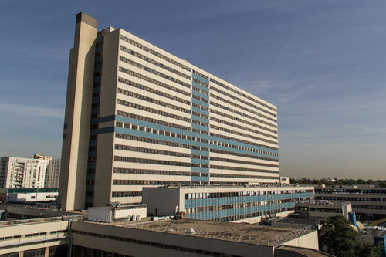
CAS CLINIQUE
Dr Asma BELKHIR
Service de Neuroradiologie
GHU Henri Mondor
Remerciement au Dr BOUADDI

Slide 2

Présentation clinique
H, 56 ans
Antécédents: troubles neurodéveloppementaux, épilepsie depuis l’enfance, handicap moteur du membre inférieur gauche.
Alerte thrombolyse: ptosis droit d’apparition brutale
A l’examen neurologique:
  Syndrome de Claude Bernard Horner à droite avec ptosis, myosis et énophtalmie.
  Strabisme convergent et diplopie horizontale par atteinte du nerf VI.
  À l’interrogatoire (limité): Notion de céphalées progressive et dysphagie depuis 7 jours.
IRM cérébral en urgence…

Slide 3

A ce stade, que devriez-vous rechercher?
Infarctus du tronc cérébral
Anévrisme artériel
Dissection de l’artère carotide interne
Processus expansif intra crânien
Autre

Slide 4
A ce stade, que devriez-vous rechercher?
Infarctus du tronc cérébral
Anévrisme artériel
Dissection de l’artère carotide interne
Processus expansif intra crânien
Autre

Slide 5
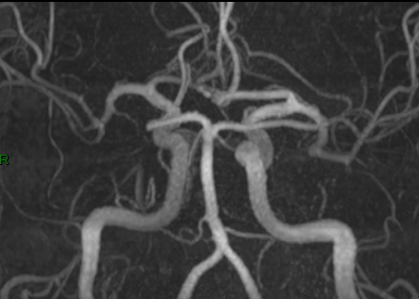
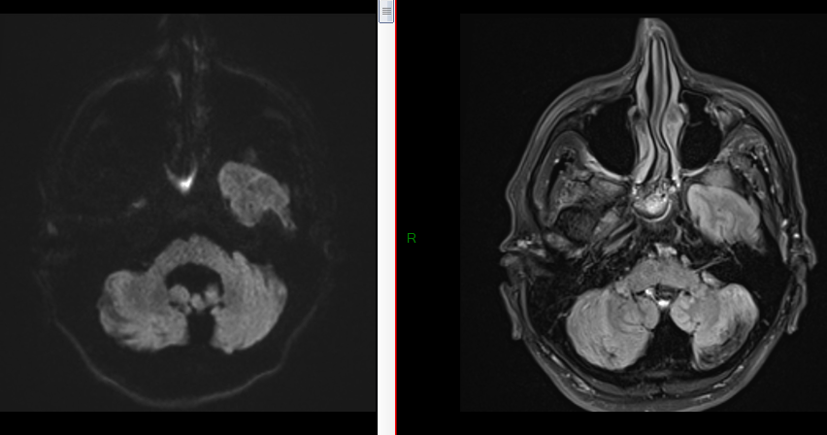
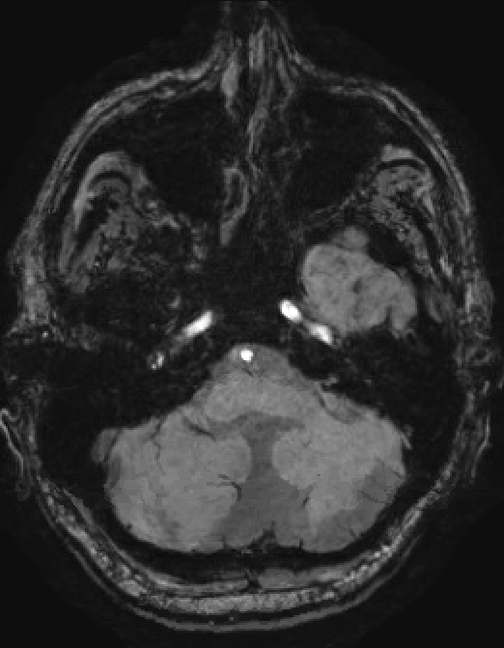
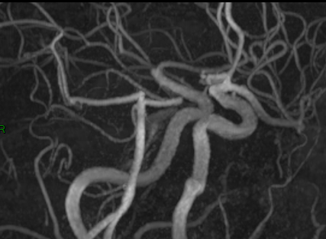
IRM cérébrale: protocole de base
3D TOF
DWI
Ax FLAIR
SWI

Slide 6
Résultats préliminaires
Pas de lésion ischémique aigue, notamment du tronc cérébral.
Pas de saignement intra crânien.
Pas de syndrome de masse intra crânien.
Pas d’occlusion artérielle.
Pas d’image anévrismale, notamment de l’artère communicante postérieure ou de d’artère carotide intra caverneuse.
Atteinte malformative: kyste de la poche de Blake, dysplasie vermienne, hydrocéphalie tétraventriculaire.
...

Slide 7
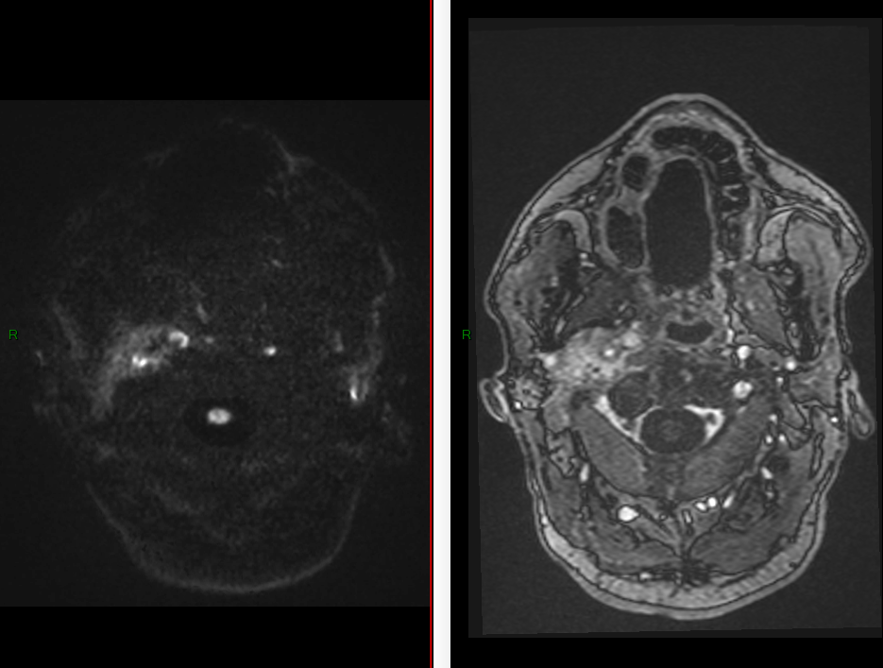
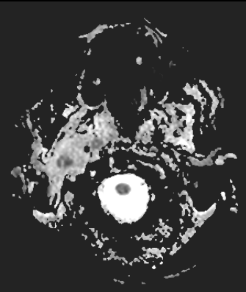
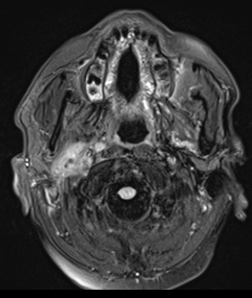
IRM cérébrale: sur les dernières coupes caudales…
DWI
ADC
Ax FLAIR

Slide 8
Le patient est sur la table d’IRM, qu’allez-vous dire à vos manip’?
On s’arrête là, j’ai le diagnostic, je suis trop fort (e).
On s’arrête là et le passer directement à la salle de scanner pour un angioscanner des TSA. On a une autre alerte thrombolyse.
On ajoute des séquences vasculaires explorant les TSA. La 2nde alerte est annulée.

Slide 9
Le patient est sur la table d’IRM, qu’allez-vous dire à vos manip’?
On s’arrête là, j’ai le diagnostic, je suis trop fort (e).
On s’arrête là et le passer directement à la salle de scanner pour un angioscanner des TSA. On a une autre alerte thrombolyse.
On ajoute des séquences vasculaires explorant les TSA. La 2ème alerte est annulée.

Slide 10
Finalement, vous poursuivez avec l’IRM.
Votre manip’ vous demande quel type de séquence vasculaire voulez-vous exactement?
3D T1 écho de spin sang noir avec saturation de la graisse explorant la région cervicale, avant injection de chélate de Gadolinium, pour identifier un éventuel hématome de paroi artérielle.
3D T1 écho de spin sang noir avec saturation de la graisse explorant la région cervicale, après injection de chélate de Gadolinium, pour identifier un éventuel hématome de paroi artérielle.
Angio-MR artérielle des troncs supra aortiques post injection de chélate de Gadolinium.
3D T1 écho de gradient avec saturation de la graisse explorant la région cervicale, après injection de chélate de Gadolinium, pour étudier des espaces cervico-faciaux.
Regardons ce qu’il y a dans la bibliothèque des séquences qu’offre le constructeur.

Slide 11
Finalement, vous poursuivez à l’IRM.
Votre manip’ vous demande quel type de séquence vasculaire voulez-vous exactement?
3D T1 écho de spin sang noir avec saturation de la graisse explorant la région cervicale, avant injection de chélate de Gadolinium, pour identifier un éventuel hématome de paroi artérielle.
3D T1 écho de spin sang noir avec saturation de la graisse explorant la région cervicale, après injection de chélate de Gadolinium, pour identifier un éventuel hématome de paroi artérielle.
Angio-MR artérielle des troncs supra aortiques post injection de chélate de Gadolinium.
3D T1 écho de gradient avec saturation de la graisse explorant la région cervicale, après injection de chélate de Gadolinium, pour étudier des espaces cervico-faciaux.
Regardons ce qu’il y a dans la bibliothèque des séquences qu’offre le constructeur.

Slide 12
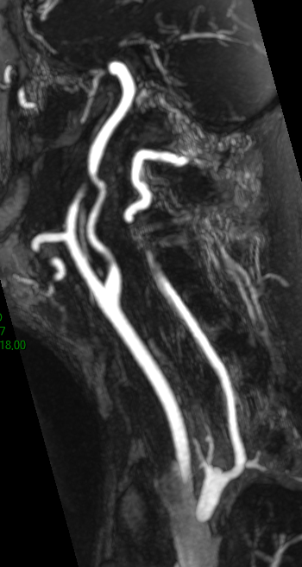
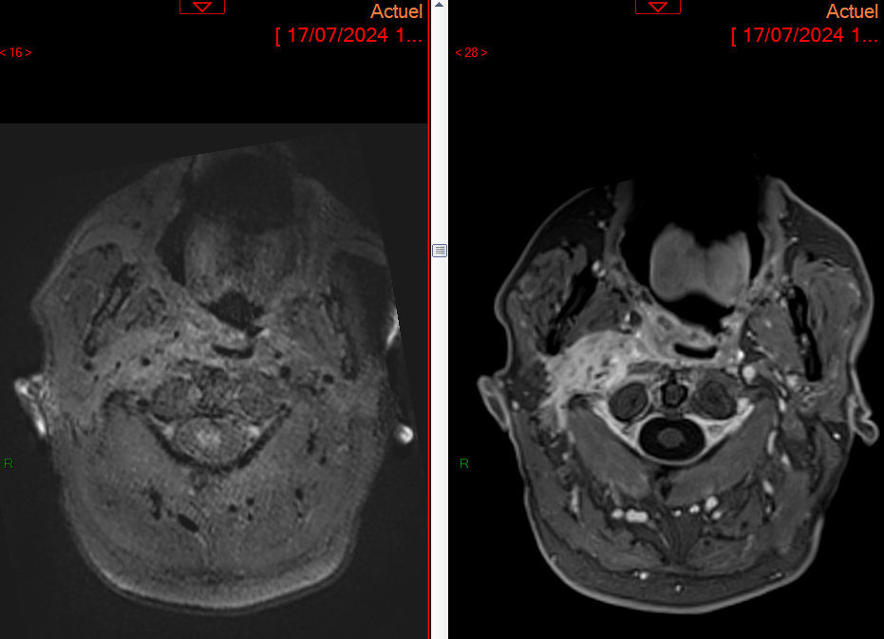
Angio-MR artérielle TSA
3D T1 EG FS IV+
3D T1SE BB FS IV-
Angio-MR veineuse crâne
*

Slide 13
Résultats
Processus infiltrant hétérogène de l’espace vasculaire cervical droit.
Artère carotide interne droite, englobée à son segment cervical par le processus, de calibre sténosé (flèches jaunes)
Pas de visualisation d’hématome de paroi artérielle en hypersignal T1 spontané.
Bulbe carotidien sans anomalie notable.
Veine jugulaire interne droite non visualisée.
Ganglions jugulo-carotidiens droits (astérisque vert).
Effet de masse sur la filière aéro-digestive supérieure (flèches blanches).
Pas de prise de contraste pathologique au niveau de la base du crâne.

Slide 14
Vos hypothèses diagnostiques:
Paragangliome du glomus carotidien
Adénopathie jugulo-carotidienne en rupture capsulaire
Phlégmon périamygdalien compliqué d’artérite septique de la carotide interne par contiguité
Dissection artérielle avec hématome circonférentiel
TIPIC syndrome

Slide 15
Vos hypothèses diagnostiques:
Paragangliome du glomus carotidien
(siège et aspect IRM non compatible)
Adénopathie jugulo-carotidienne en rupture capsulaire
Phlégmon périamygdalien compliqué d’artérite septique de la carotide interne par contiguité
Dissection artérielle avec hématome circonférentiel
(ADC non artefactée, présence de prise de contraste, sténose artérielle filiforme)
TIPIC syndrome
(rare, cervicalgie au 1er plan, diagnostic d’élimination, respecte généralement le calibre artériel)

Slide 16
Le neurologue, sur place, vous informe que le patient présente une angine trainante depuis 2 semaines environs avec un important syndrome inflammatoire biologique.
Votre diagnostic final?

Slide 17

Phlégmon périamygdalien droit compliqué d’une artérite septique de la carotide interne par contiguité

Slide 18
Evolution clinique favorable sous antibiothérapie adaptée.
Contrôle par angioscanner TSA à 15 jours du traitement

Slide 19
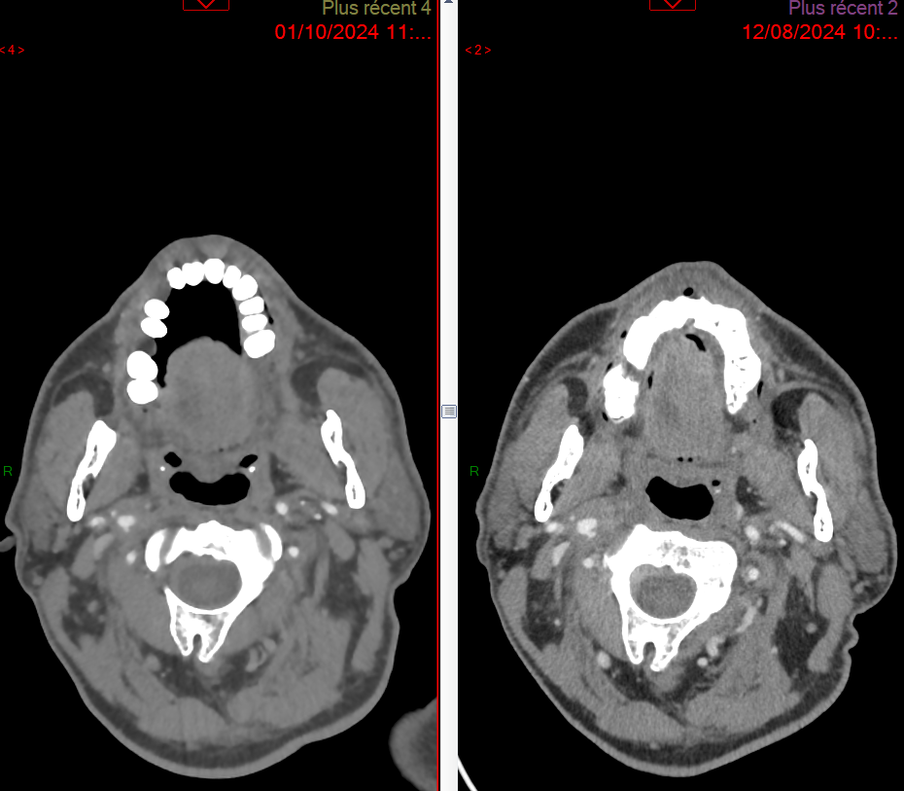
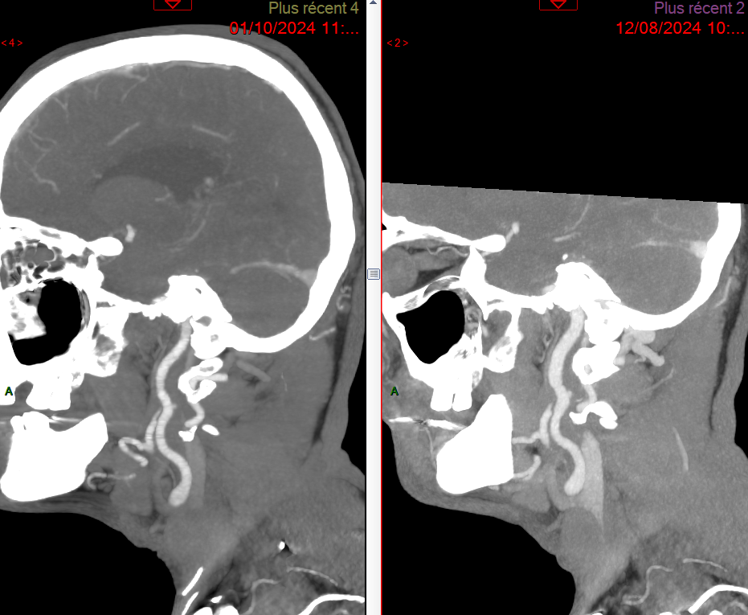
Angioscanner TSA de contrôle à J15 du traitement

Slide 20
Résultats à J15
Régression partielle de l’infiltrat inflammatoire de l’espace vasculaire droit et de l’effet de masse sur la filière aérodigestive supérieure.
Régression du degré de sténose de l’artère carotide interne droite, englobée.
Apparition d’un faux anévrisme de la carotide interne droite (3x3mm) à hauteur de C2.
Réexpansion de la veine jugulaire interne droite, initialement collabée.

Slide 21
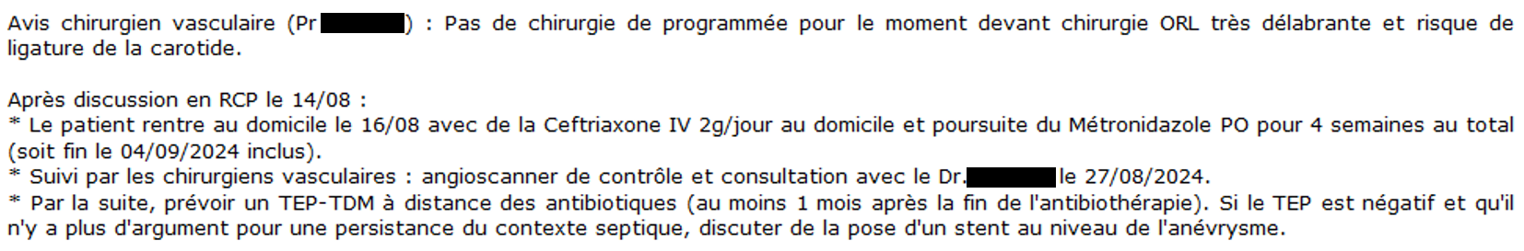
RCP

Slide 22
Contrôle angioscanner TSA M3 du traitement
Evolution favorable avec diminution de la taille du faux anévrisme (2x1mm)

Slide 23

Artérite septique de la carotide interne compliquant une infection cervicale profonde
Point littérature
Rare mais grave.
Enfant > Adulte
Signes évocateurs de complication vasculaire :
  paralysie des nerfs crâniens
  syndrome de Claude Bernard-Horner
  masse pulsatile cervicale.
  saignement externe
  Déficit neurologique territorial
Elle peut être asymptomatique
Michael W. Ruff et al, Journal of Child Neurology 2017
Q.Lisan et al, European Annals of Otorhinolaryngology, 2016

Slide 24

Imagerie
Angioscanner cervical injecté avec étude du médiastin supérieur
  Collection cervicale profonde, hypodense avec prise de contraste périphérique.
  Une mal visualisation de l’artère carotide interne au contact de l’abcès/phlegmon doit alerter.
  Compression externe de l’axe artériel.
  Guetter le faux anévrysme: rehaussement focal au temps artériel au contact de la carotide
L’angio-IRM permet de:
  Identifier le processus infectieux cervical profond et les complications artérielles.
  Evaluer le polygone de Willis avant traitement
  Etudier le parenchyme cérébral à la recherche d’éventuelle complication ischémique ou extension du processus infectieux à la base du crâne.
Risque majeur: rupture vasculaire / emboles septiques.
Autres complications à rechercher: thrombose veineuse/ syndrome de Lemierre, extension du processus infectieux à la base du crâne et/ou au médiastin , compression des voies respiratoires.
Hirvonen J et al, Insights Imaging 2023
Ramanathan K et al, Indian J Otolaryngol Head Neck Surg 2022

Slide 25
Volet thérapeutique
RCP +++ (neurologue, neuroradiologue interventionnelle, chirurgien vasculaire, ORL)
Le traitement repose sur :
  Antibiothérapie intraveineuse
  Drainage chirurgical (par voie transorale ou cervicale).
  Le drainage n’est pas systématique à cause du risque vasculaire.
  +/- Anticoagulation (si compression vasculaire)
En cas de pseudoanévrysme :
  Traitement conservateur/ surveillance si abcès de petite taille/ stade phlegmon
  Occlusion artérielle endovasculaire privilégiée ou ligature chirurgicale (contrôle du foyer infectieux ++).
Michael W. Ruff et al, Journal of Child Neurology 2017
Q.Lisan et al, European Annals of Otorhinolaryngology, 2016
Ramanathan K et al, Indian J Otolaryngol Head Neck Surg 2022

Slide 26

MERCI

